Slide 1


SENSOR DE TEMEPERATURA LM35/ TMP36 CON ARDUINO
@danite.dev

Slide 2

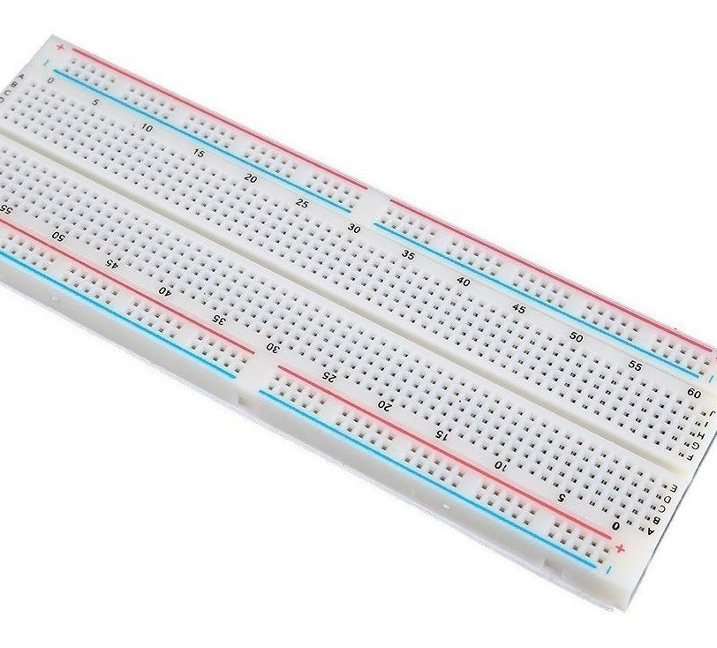
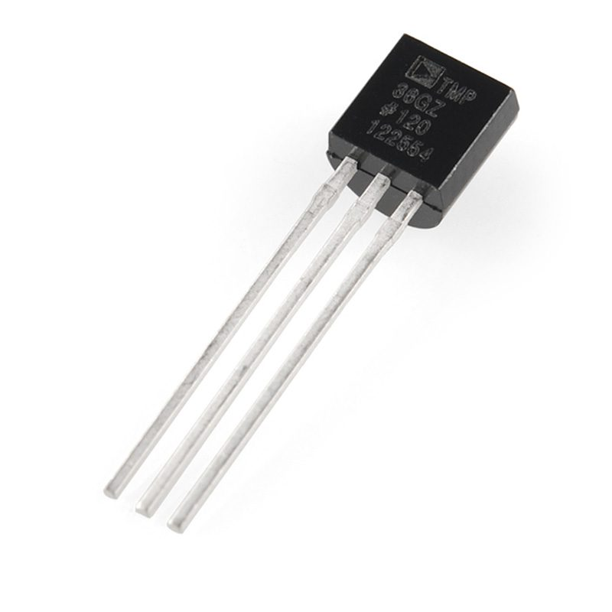
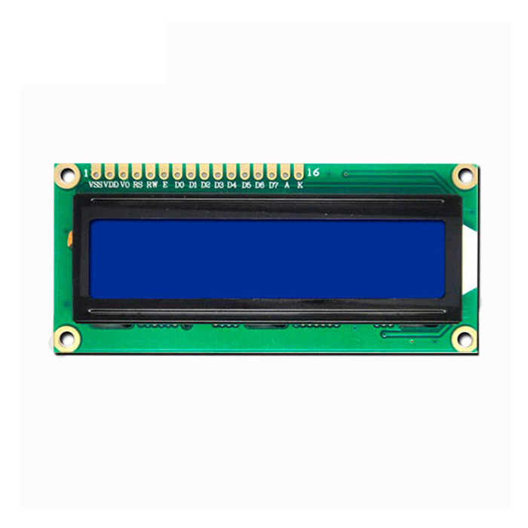
MATERIALES
PLACA DE PRUEBAS
ARDUINO UNO
POTENCIOMETRO
SENSOR DE TEMPERATURA TMP36/LM35
CABLES
DISPLAY LCD 16*2

Slide 3
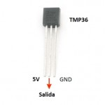
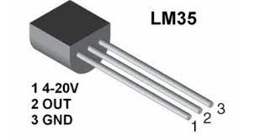
TMP36 / LM35DZ
Un sensor de temperatura es simplemente un chip que nos devuelve un valor de tensión proporcional a la temperatura a la que está sometido. Ahora vamos a utilizar unos modelos comerciales muy extendidos y fáciles de encontrar por muy poco dinero: TMP36 o LM35DZ.
Datos principales:
Mide la temperatura en grados centígrados.
Funciona entre -50º C y 125ºC para el TMP36.
Funciona entre 0º C y 100ºC para el LM35DZ .
No es especialmente preciso, ya que tiene ± 1ºC de incertidumbre, pero normalmente nos sobra para proyectos sencillos y es muy barato.

Slide 4



CALCULANDO TEMPERATURA
lectura=analogRead(pin)
El fabricante del TMP36 y del LM35DZ nos dice que la salida de tensión será de 10 mV (mili voltios) por cada grado de temperatura y además sabemos que nuestro Arduino uno mide en las puertas analógicas una máximo de 1.024 para 5V (y 0 para 0V), por tanto, para una lectura dada, el valor en voltios de la medida será:
Y como cada voltio equivale a 100ºC ( 1V / 10mv = 100), la temperatura en grados Celsius es resultado de multiplicar esto por 100.
Pero para que la cosa no sea tan fácil el fabricante del TMP36 nos dice que el 0V no es 0º sino -50º (y así poder leer valores bajo cero), así que al total hay que restarle 50. En cambio com el LM35DZ empieza en 0º, no hay que restarle nada, es más cómodo de manejar.
Recordad que el LM35DZ no empieza en -50º si no en 0º por lo que no es necesario restarle los los 50º de ajuste. Podéis encontrar cantidad de sensores similares a estos con diferentes rangos de medida, tanto por arriba como por abajo, pero podéis usar este mismo método para calibrar la medida.

Slide 5
